Slide 1






OLEH RANI JUITA
LOGIKA MATEMATIKA
DAN
HIMPUNAN

Slide 2


Apa itu Logika Matematika?
Notes:
Bertambahnya umur komponen dan alat berubah karena suhu atau tekanan mekanis terus-menerus → degradasi kinerja alat (drift) → tidak bisa dihilangkan, tapi bisa dideteksi melalui proses kalibrasi.
Alat ukur yang terkalibrasi dg benar →akan memberi keyakinan (confidence) bahwa produk/jasa tersebut memenuhi spesifikasi

Slide 3


PENGERTIAN
Logika adalah ilmu untuk berpikir dan menalar dengan benar.
Logika matematika (logika simbolik) adalah ilmu tentang penyimpulan yang sah (absah), khususnya yang dikembangkan melalui penggunaan metode-metode matematika dan symbol-simbol matematika dengan tujuan menghindari makna ganda dari bahasa sehari-hari. .

Slide 4


HIMPUNAN
Definisi Himpunan
Notasi Himpunan
Penulisan Himpunan
Macam Himpunan
Operasi Antar Himpunan
Hukum dalam Aljabar

Slide 5

?
?
?
?
?
?
Apa itu Himpunan?
?

Slide 6

Himpunan adalah kumpulan elemen‐elemen yang mempunyai syarat keanggotaan tertentu.

Slide 7

HIMPUNAN
Himpunan dapat dinyatakan .
1. Dinyatakan ke anggotaannya
contoh
Mahasiswa yang ikut kelompok studi matakuliah matematika diskrit : { Marsandi, Tomi, Sahanaya, Marisa }.
2. Dinyatakan syarat ke anggotaannya
contoh
D = { x / x bilangan prima kurang dari 20}.
3. Himpunan dinyatakan dengan diagram Ven menyajikan himpunan dengan ilustrasi grafis.

Slide 8

Notasi Himpunan
1.Himpunan dinyatakan dengan huruf besar, misal : A, B, C
2. Anggota atau elemen dari himpunan dinyatakan dengan huruf kecil, misal a, b,c
3. Jika x milik himpunan A, ditulis x A, dibaca “x adalah anggota himpunan A” atau “x milik himpunan A”. Jika objek y bukan milik himpunan A, ditulis y ∉ A

Slide 9

Cara Penulisan Himpunan
1. Dengan mendaftar semua anggota – anggotanya diantara kurung kurawal buka dan tutup
Contoh : A = {1,2,3,4} B = {p,q,r,s,t}
2. Dengan menyatakan sifat – sifat yang dipenuhi oleh anggota – anggotanya
Contoh : C = himpunan konsonan dalam abjad latin
D = himpunan 5 bilangan ganjil pertama
3. Dengan menggunakan notasi pembentuk himpunan
Contoh : C = {x | x adalah konsonan dalam abjad latin}
D = {x | x adalah 5 bilangan ganjil pertama}

Slide 10

MACAM HIMPUNAN
Himpunan Kosong
Himpunan yang tidak memiliki satu anggota pun disebut dengan himpunan kosong atau void set atau emty set .
Lambangkan himpunan kosong adalah { } dan φ.2.
Himpunan Bagian(subset)
Himpunan A merupakan himpunan bagian (subset) dari S apabila setiap elemen dari A merupakan elemen himpunan S.
Himpunan bagian dinotasikan ⊂ .
Jadi himpunan A merupakan himpunan bagian dari S dinyatakan A ⊂ S

Slide 11
MACAM HIMPUNAN
Himpunan sama
Dua himpunan P dan Q dikatakan sama (equal) jika mereka mempunyai unsurunsuryang sama.
Himpunan ekivalen
Himpunan P dan Q dikatakan ekivalen bila dan hanya bila kedua himpunan tersebut mempunyai kardinal yang sama. notasi P ~ Q→|P|=|Q|
Himpunan Saling Asing
Himpunan P dan Q dikatakan saling asing apabila kedua himpunan tidak memiliki elemen yang sama.notasi P//Q

Slide 12
MACAM HIMPUNAN
Himpunan Hingga (finite set) jika himpunan itu beranggotakan elemen – elemen berbeda yang banyaknya tertentu.
Himpunan Tak hingga (infinite set) jika himpunan itu beranggotakan elemen – elemen berbeda yang banyaknya tidak tertentu.
Contoh :
A = himpunan bilangan asli ganjil
A = {1,2,3,4,5,…….} adalah himpunan hingga
B = himpunan pasir dalam gerobak adalah himpunan tak hingga

Slide 13
MACAM HIMPUNAN
Himpunan Semesta (Universal Set)
Dinyatakan dengan notasi S atau U
Himpunan semesta adalah himpuann yang anggotanya semua obyek yang sedang dibicarakan.
Contoh :
Semesta pembicaraan dari P = {e,o} adalah Q = {a,e,i,o,u}
Semesta pembicaraan dari P = {2,5,7} adalah Q = himpunan bil prima

Slide 14
MACAM HIMPUNAN
Himpunan kuasa(power set)
adalah himpunan yang elemennya merupakan semua himpunan bagian dari himpunan tersebut termasuk himpunan kosong. Kuasa himpunan Q dinyatakan P(Q) atau 2Q

Slide 15

Operasi Antar Himpunan
1. Gabungan (Union)
Gabungan himpunan A dan B adalah himpunan semua anggota A atau semua anggota B atau anggota kedua- duanya. Notasi A B dibaca A gabungan B.
2. Irisan (Intersection)
Irisan dari himpunan A dan himpunan B adalah himpunan yang anggota – anggotanya termasuk anggota A dan anggota B.
Notasi A ∩ B dibaca A irisan B
A ∩ B = {x | x ∈ A , x B}

Slide 16
Operasi Antar Himpunan
3. Komplemen
Komplemen suatu himpunan A adalah himpunan anggota – anggota di dalam semesta pembicaraan yang bukan anggota A. Notasi A ^{c}
Contoh :
U = {x | x huruf latin} dan A = {x | x huruf konsonan}
Maka
A ^{c} = {x | x huruf vokal} = {a,e,i,o,u}

Slide 17
Operasi Antar Himpunan
5. Jumlah Dua Himpunan
Jumlah dua himpunan A dan B adalah himpunan A atau anggota B tetapi bukan anggota persekutuan A dan B.
Contoh :
P = {1,2,3} dan Q = {3,4,5}
P + Q = {1,2,4,5}

Slide 18
Operasi Antar Himpunan
4. Selisih Dua Himpunan
Selisih himpunan A dan himpunan B adalah himpunan dari elemen – elemen yang termasuk A tetapi tidak termasuk B atau dengan kata lain irisan A dan B ^{c}
A – B = A ∩ B ^{c}
Contoh :
A = {a,b,c,d} dan B = {p,q,b,d}
A – B = {a,c} dan B – A = {p,q}

Slide 19

Hukum dalam Aljabar
1. Idempoten
A A = A
A ∩ A = A
2. Asosiatif
(A B) C = A (B C)
(A ∩ B) ∩ C = A ∩ (B ∩ C)
3. Komutatif
A B = B A
A ∩ B = B ∩ A
4. Identitas
A ∅ = A
A S = S
A ∩ S = A
A ∩ ∅ = ∅
5. Distributif
A (B ∩ C) = (A B) ∩ (A C)
A ∩ (B C) = (A ∩ B) (A ∩ C)
6. Komplemen
A A ^{c} = S
(A ^{c}) ^{c} = A
A ∩ A ^{c} = ∅
S ^{c} = ∅, ∅ ^{c} = S
7. De Morgan
(A B) ^{c} = A ^{c} ∩ B ^{c}
(A ∩ B) ^{c} = A ^{c} B ^{c}
8. Penyerapan
A (A ∩ B) = A
A ∩ (A B) = A

Slide 20

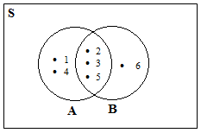
Diagram Venn
1. Irisan Dua Himpunan
Contoh :
Jika A = {1,2,3,4,5} dan B = {2,3,5,6}
Maka = {2,3,5}, ditunjukan pada diagram venn berikut :

Slide 21
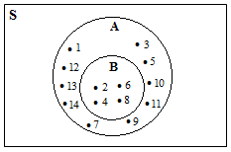
Diagram Venn
2. Gabungan Dua Himpunan
Contoh :
A = {x │1 ≤ x < 15, x adalah bilangan asli}
B = himpunan bilangan genap yang kurang dari 10
Dari kedua himpunan tersebut
kita dapat menyebutkan untuk anggota :
A = {1,2,3,4,5,6,7,8,9,10,11,12,13,14}
B = {2,4,6,8,}
Sedemikian sehingga = {1,2,3,4,5,6,7,8,9,10,11,12,13,14}

Slide 22
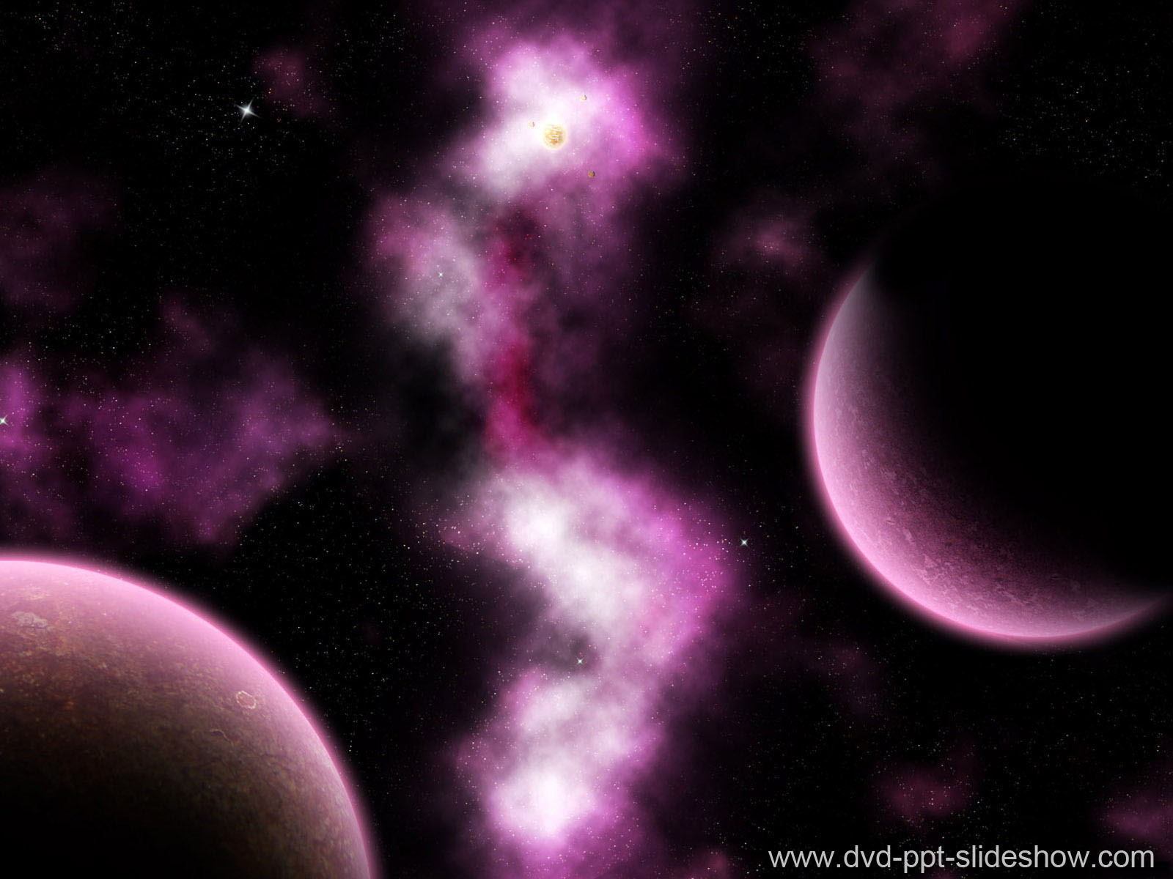

Atas perhatiannya, saya ucapkan terima kasih
☺

